Slide 1
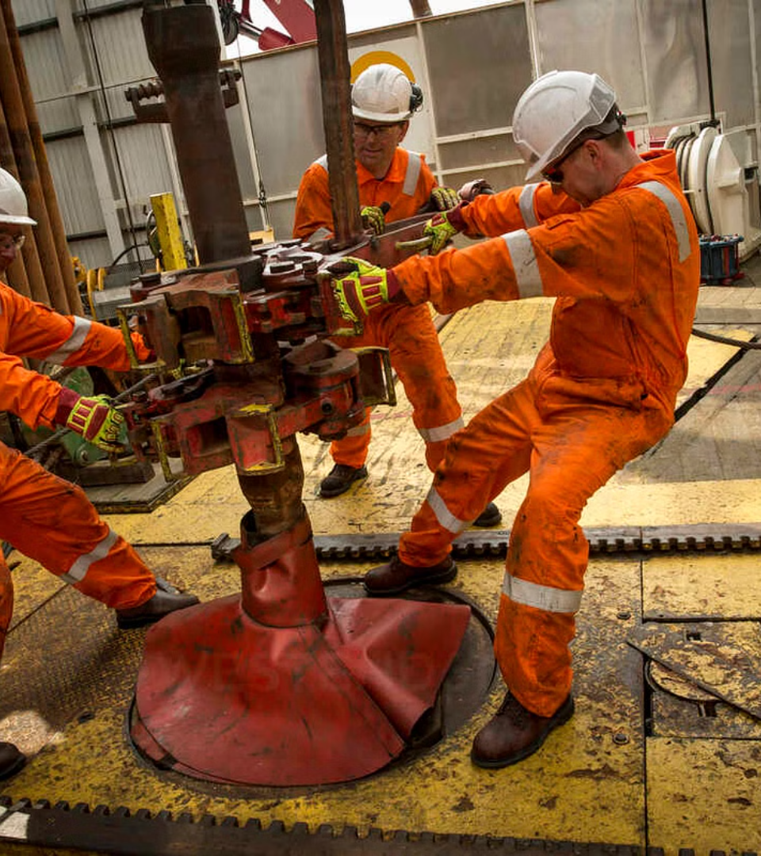
Профессия: бурильщик - профориентационный урок "Россия – мои горизонты"
newUROKI.net
Этот профориентационный урок предоставит ученикам обзор профессии бурильщика, рассмотрит основные аспекты работы в этой сфере и предоставит информацию о возможностях профессионального роста. Мы приглашаем вас на виртуальное путешествие в мир буровых установок и нефтяных вышек!
Презентация профориентационного урока по теме: Тема 28. Профориентационное занятие «Россия ресурсная: узнаю о профессиях и достижениях в нефтегазовой области» - четверг, 28.03.2024 (28 марта 2024 года)
"Профессия: бурильщик" - профориентационный урок "Россия – мои горизонты"
«Новые УРОКИ» newUROKI.net
Всё для учителя – всё бесплатно!

Slide 2
newUROKI.net
Введение в профориентацию
1
Цель урока
2
Задачи
Целью данного урока является ознакомление учащихся с профессией бурильщика, предоставление информации о ее важности и значимости в современном мире, а также выявление качеств и навыков, необходимых для успешной карьеры в этой отрасли.
Мы собираемся обсудить особенности работы бурильщика, его обязанности, опасности и преимущества. Также рассмотрим основные требования данной профессии, специализации и возможные дальнейшие перспективы трудоустройства и профессионального развития.

Slide 3
newUROKI.net
Блок 1: Общие факты о профессии
Значимость
Технические навыки
Безопасность
Профессия бурильщика играет важную роль в добыче нефти, природного газа и воды. Эта профессия требует высокой ответственности и специальной подготовки, так как неправильные решения могут привести к серьезным последствиям.
Профессия бурильщика требует строгого соблюдения мер безопасности. Это включает в себя знание процедур эвакуации, умение обнаруживать потенциальные опасности и проверять оборудование перед началом работы.
Работа бурильщика связана с использованием специального оборудования, включая буровые установки и инструменты, а также требует знания специализированных технических процессов и процедур.

Slide 4
newUROKI.net
Блок 2: Специальности в отрасли
Бурильщик нефтяных скважин
Этот специалист занимается бурением скважин для добычи нефти и газа.
Бурильщик водяных скважин
Сфера деятельности этого специалиста включает бурение скважин для добычи подземных водных ресурсов.
Бурильщик геотермальных скважин
Этот специалист работает на геотермальных электростанциях, занимаясь бурением и обслуживанием геотермальных скважин.

Slide 5
newUROKI.net
Блок 3: Качества, необходимые для специальности
Физическая выносливость
Ответственность
Технические знания
Бурильщик должен быть ответственным и внимательным, так как его решения могут влиять на безопасность и результативность работы.
Работа в отрасли связана с физическим трудом и требует хорошей физической подготовки.
Специалисты в области бурения должны иметь глубокие знания в технической области и умение обслуживать специальное оборудование.

Slide 6
newUROKI.net
Блок 4: Перспективы профессионального роста
1
Дополнительное обучение
Повышение квалификации и профессиональное обучение являются ключевыми факторами для роста в данной области.
2
Рост по карьерной лестнице
С богатым опытом и навыками бурильщик может продвигаться по карьерной лестнице.
3
Новые технологии
С развитием технологий появляются новые возможности для специалистов в отрасли нефтяной и энергетической промышленности.

Slide 7
newUROKI.net
Блок 5: Практические советы и вопросы учеников
Безопасность
Обучение
Навыки
Обсудите важность соблюдения мер безопасности на рабочем месте.
Расскажите учащимся о важности профессиональной подготовки и обучения.
Подчеркните важность развития не только технических, но и мягких навыков для успеха в карьере бурильщика.

Slide 8
newUROKI.net
Заключение: Роль бурильщика в современном мире
Важность
Бурильщики играют важную роль в обеспечении энергетической безопасности и экономического развития.
Развитие отрасли
Развитие современных технологий и методов бурения улучшает эффективность процесса и уменьшает вредное воздействие на окружающую среду.
Возможности
Профессия бурильщика предоставляет широкие возможности для профессионального и карьерного роста.

